Slide 1
Figuras e Diagramas na Resolução de Problemas Matemáticos
Ana Paula Jahn
IME-USP
25/04/2023

Slide 2
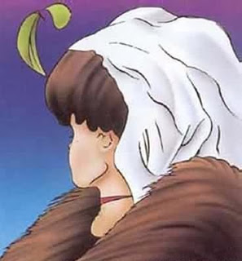
Para começar…
O que esta imagem
representa?

Slide 3
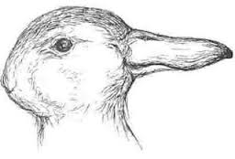
Para começar…
E esta?

Slide 4
Para começar…
Retas paralelas?

Slide 5
Para começar…
O que a figura representa?

Slide 6
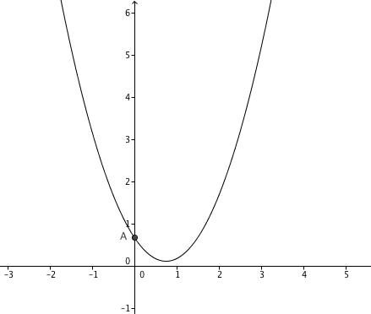
Para começar…
O que pode ser representado por:

Slide 7
Representações
Em Matemática, os objetos matemáticos têm natureza abstrata, não são acessíveis diretamente pelos nossos sentidos, sendo que o acesso a eles passa necessariamente por representações
Diversos estudos enfatizam o importante papel das representações nos processos de aquisição de conhecimentos matemáticos

Slide 8
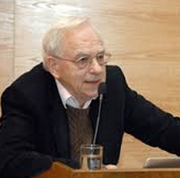
Raymond Duval
Filósofo e psicólogo francês
Livro: Sémiosis et pensée humaine
Teoria dos Registros de Representações Semióticas – TRRS

Slide 9
Registros de Representação
Para Duval (1994), as representações semióticas são essenciais para atividades cognitivas de pensamento
A forma de pensar e visualizar em Matemática está diretamente associada ao uso de representações

Slide 10
Registros de Representação
Importante usar mais de uma representação: cada representação evidencia particularidades distintas do objeto

Slide 11
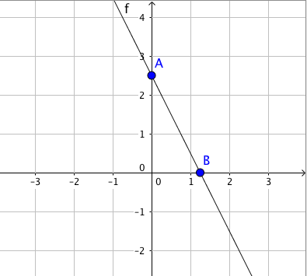
Exemplo
Uma reta passa pelos pontos (o, 5/2) e (5/4, 0).
Pergunta-se: Existem pontos da reta de coordenadas inteiras?
Mudando para o
Registro Algébrico
Equação da reta:
4x+2y=5
Conclui-se que não existem x e y inteiros que satisfazem a equação

Slide 12
Registros de Representação
Língua natural
Sistemas de escritas (registro numérico, registro simbólico-algébrico)
Registro geométrico ou figural (registro figural da geometria euclidiana, descritiva, registro figural da perspectiva cônica,...)
Registro gráfico (cartesiano, polar,...)

Slide 13
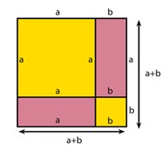
Exemplo 1
Erro comum entre os alunos do EF II:
(a+b)² = a² + b²
(a+b)² = (a+b).(a+b)=
a² + 2ab + b²

Slide 14
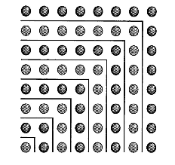
Exemplo 2
1+3+5+7+…+(2n-1)=?
n²

Slide 15
Exemplo 4
O PROBLEMA DOS 60 MELÕES
“Dois irmãos, Harim e Hamed, encarregaram-se de vender no mercado duas partidas de melões. Harim entregou ao mercador 30 melões que deviam ser vendidos à razão de 3 por um dinar; Hamed entregou, também, 30 melões aos quais estipulou o preço, mais caro, de 2 melões por 1 dinar. Era claro que Harim deveria receber 10 dinares e seu irmão 15, totalizando 25 dinares.
Ao chegar à feira, porém, pensou o mercador que, começando a venda pelos melões mais caros, perderia a freguesia e se, pelo contrário, iniciasse a venda pelos mais baratos, teria problema em vender os mais caros. Assim, decidiu vender as duas partidas ao mesmo tempo. Reuniu os 60 melões e começou a vendê-los em grupos de 5 por 2 dinares. Vendidos os 60 melões em 12 lotes de 5 cada um, o mercador apurou 24 dinares.
Como pagar aos dois irmãos se o primeiro devia receber 10 e o segundo 15 dinares?”
Fonte: TAHAN, Malba. O homem que calculava. Rio de Janeiro: Record, 1991.

Slide 16
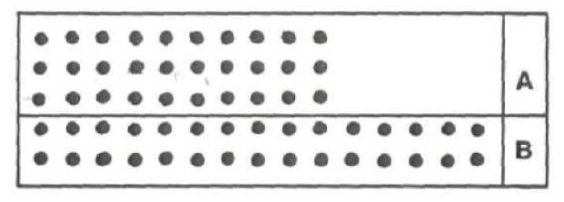
Exemplo 4
O PROBLEMA DOS 60 MELÕES
“A solução do caso é simples e aparece, perfeitamente indicada, na figura abaixo.”

Slide 17
Figuras em Geometria
Na resolução de um problema, a representação figural pode ter papel auxiliar, mostrando mais facilmente a ideia da solução que em outros registros
As figuras permitem um acesso mais direto, mais rico e menos custoso que um texto
Duval (1994): diferentes maneiras de apreender uma figura:
apreensão perceptiva, apreensão discursiva, apreensão sequencial e apreensão operatória

Slide 18
Apreensão Perceptiva
Apreensão perceptiva de uma figura é aquela que permite identificar ou reconhecer imediatamente uma forma ou um objeto, no plano ou no espaço
Tratamento “automático” da imagem pelo cérebro

Slide 19
Apreensão Perceptiva
Hexágono Regular…
ou Cubo?

Slide 20
Apreensão Operatória
Apreensão operatória de uma figura é aquela que corresponde a transformar ou modificar a figura dada para obter novas figuras ou novos elementos que poderão levar à ideia da solução de um problema ou de uma prova

Slide 21
Apreensão Operatória
Obter a medida x do ângulo ABC da figura.

Slide 22
Apreensão Operatória

Slide 23
Reconfiguração
É um tipo de apreensão operatória
Consiste na divisão da figura em subfiguras que podem (ou não) ser reagrupadas formando outras figuras
Essa transformação pode ser espontânea e evidente ou, ao contrário, difícil de ser percebida a partir da figura inicial

Slide 24
Reconfiguração
Exemplo 1

Slide 25
Reconfiguração
Exemplo 2: uma reconfiguração pode levar à ideia da prova/demonstração

Slide 26
Reconfiguração
Exemplo 3: uma reconfiguração pode levar à solução de um problema

Slide 27
Reconfiguração
O reconhecimento de diferentes reconfigurações ou a seleção de uma reconfiguração pertinente na resolução de um problema pode levar tempo
A apreensão operatória de uma figura pode ser desenvolvida construindo-se situações de aprendizagem fundamentadas em variações de figuras em função de diversos fatores

Slide 28
Articulação de diferentes apreensões
Apreensão perceptiva
+
Apreensão operatória
=
VISUALIZAÇÃO

Slide 29
Articulação de diferentes apreensões
A familiarização dos alunos com esse tipo de articulação pode representar a oportunidade para fazer evoluir a relação deles com as representações figurais e, consequentemente, fazê-las funcionar como elemento efetivamente auxiliar na resolução de problemas, permitindo “ver”, construir, elaborar conjecturas, provar...

Slide 30
Conversão e Visualização
Prova OBMEP (2006, 1ª fase, nível 3)
Disponivel em: http://www.obmep.org.br/provas.htm

Slide 31
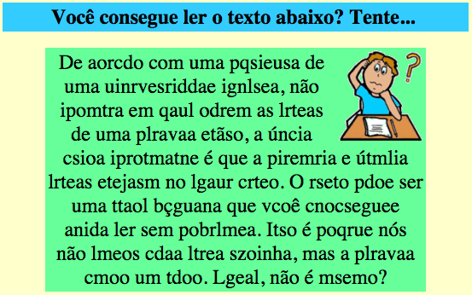
Na língua materna…

Slide 32
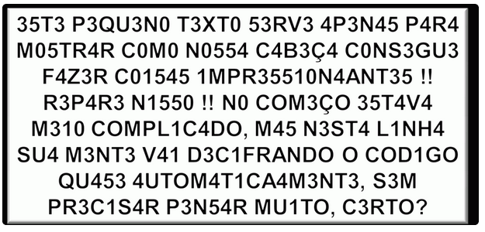
Na língua materna…
E em Matemática? É possível?

Slide 33
Referências bibliográficas
DUVAL, R. Différents fonctionnements d’une figura dans une démarche géométrique. Repères IREM, n. 17, out/1994, pp. 121-138.
DUVAL, R. Sémiosis et pensée humaine. Berne: Peter Lang , 1995.
DUVAL, R. Registros de representações semióticas e funcionamento cognitivo da compreensão em matemática. In: ALCÂNTARA, Sílvia Dias (org.) Aprendizagem em Matemática: registros de representação semiótica. Campinas: Papirus Ed., pp. 11-33, 2003.

Slide 34
Muito obrigada pela atenção!
anajahn@ime.usp.br

